Slide 1




17. srečanje inovacijske skupnosti
22. april 2022
Prihodnost dela in organizacij / Inovacijski barometer 2021
Dobrodošli!

Slide 2
AGENDA
9:00 - 9:10 | Uvodni nagovor
9:10 -9:45 | Rezultati merjenja inovacijske zrelosti
9:45 - 11:00 | Prihodnost dela in organizacij

Slide 3
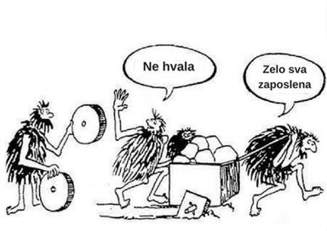
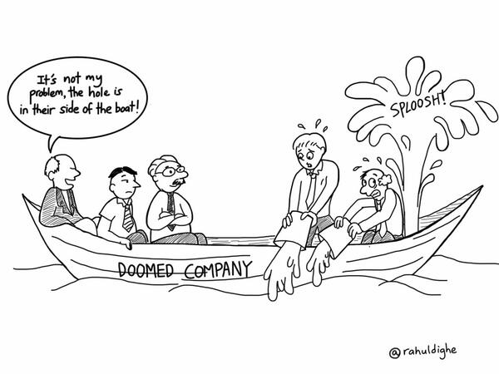
Predvidevamo, da so tovrstne situacije še vedno prepogoste…

Slide 4

Kaj je inovativnost in zakaj je pomembno, da jo merimo
Inovativnost izhaja iz latinske besede innovare (v prevodu, obnoviti, izboljšati)
Inovativnost, v kontekstu organizacij, se povezuje z novimi in drugačnimi proizvodi, storitvami, tehnologijami in poslovnimi modeli.
V najširšem smislu inovativnost predstavlja ustvarjanje in implementacijo novih zamisli v organizacijah z namenom zagotavljanja boljših rezultatov in uporabnikom prilagojenih izdelkov in storitev (povzeto po Crossan & Apaydin, 2010).
Inovativnost torej pooseblja napredek, sodobnost ter predstavlja ključen element za doseganje konkurenčne prednosti organizacij.

Slide 5
» Izračun inovacij je v resnici precej preprost:
znanje poganja inovacije,
inovativnost poganja produktivnost,
produktivnost poganja našo gospodarsko rast. «
–William Brody

Slide 6
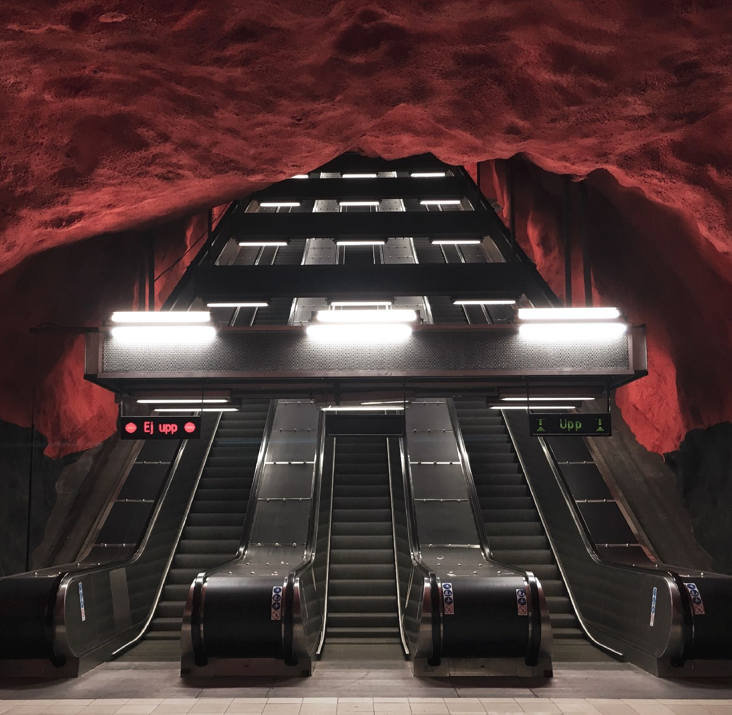
Povezovalna in podporna vloga javne uprave
Javna uprava naj bi v svojem bistvu pred- stavljala podporo in pomoč razvoju družbe in gospodarstva.
Potrebno je zgraditi most med javno upravo, gospodarstvom ter akademsko sfero, ki skrbijo za razvoj in javni upravi omogočiti učinkovito povezovalno in podporno vlogo, ki naj bi jo imela.
Potrebna je transformacija načina dela in opolnomočenje javnih uslužbencev z novimi veščinami in znanjem za reševanje kompleksnih družbenih izzivov.

Slide 7
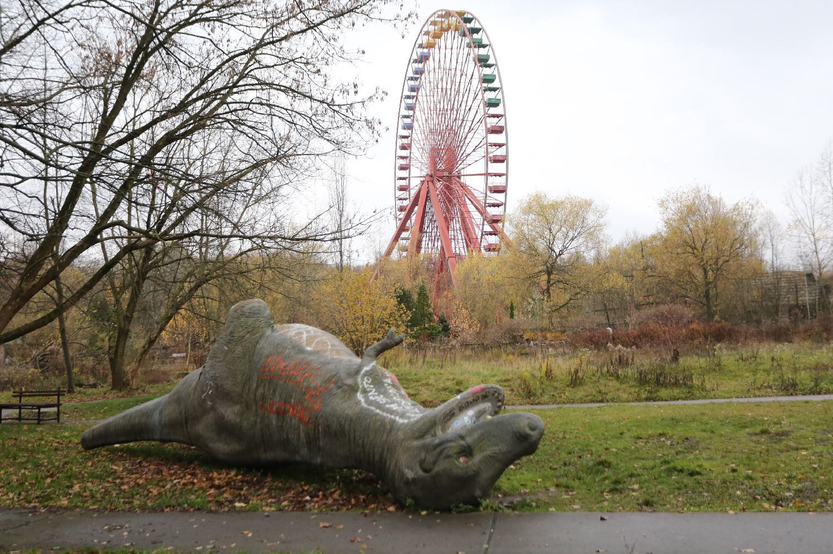
Razvojni problemi javne uprave
PREMALO AKTIVNOSTI USMERJENIH V RAZVOJ INOVATIVNEGA NOTRANJEGA DELOVANJA JAVNE UPRAVE
premalo sredstev in poudarka
na razvoju delovanja javne uprave
in razvoju notranjih kadrov
(inovativni pristopi)
aktivnosti vezane na inovativnost večinsko namenjene razvoju zasebnih podjetij, start-up-ov, dvigu inovacijske zmogljivosti
REŠITEV: notranji razvoj kadrov, procesov in sistema za inovativne pristope nujen za pripravo dobrih
pogojev in rešitev

Slide 8

PARCIALNO REŠEVANJE
nezadosten pregled
ni enotne/centralne baze podatkov o podobnih že rešenih primerih,
konkretnih naslovov ljudi, ki so strokovnjaki na konkretnih področjih,
o javnih uslužbencih, ki že posedujejo določena znanja,
o sodelujočih na že podobnih projektih

Slide 9
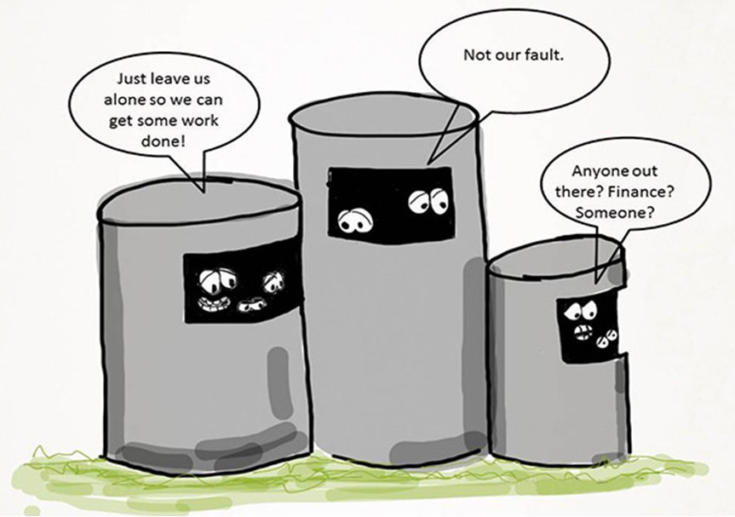
Od silosne miselnosti…
silosna miselnost onemogoča sodelovanje in deljenje znanj
podaljšuje čas reševanja postopkov - organi med seboj niso povezani, ni enotne, centralne baze podatkov
Silosna mentaliteta

Slide 10

… do medfunkcionalne povezanosti
povezovanje ter sodelovanje med kadri in organi skrajšuje čas za razvoj učinkovitih rešitev
premik v soustvarjalno miselnost
razvoj skupne baze znanja in poenotenje evidenc omogoča enostavnejše in hitrejše postopke
Medfunkcionalno delo (cross-functional work) odpira potenciale za boljše izide za vse vključene.

Slide 11

Preobrazba sistema delovanja javne uprave – prispodoba o gosenici
Če se želi gosenica razviti v metulja, mora najprej pustiti za sabo to, da je gosenica.
Da se organizacija lahko razvije, mora torej za seboj pustiti zastarele vzorce delovanja, da lahko uspe v novih.
Pred tem pa si mora pridobiti veliko znanja, da bo imela dovolj potenciala za preobrazbo v učinkovitejšo, naprednejšo in produktivnejšo organizacijo.

Slide 12

Zavedati se je potrebno...

Slide 13
»V hitro spreminjajočem se svetu,
je stanje na mestu (status quo)
najhitrejši način,
da ostanemo zadaj.«

Slide 14
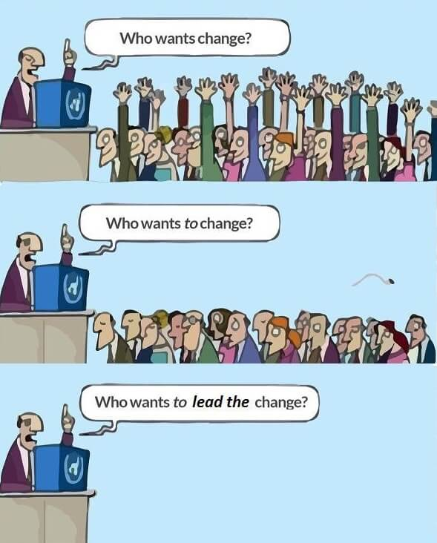
Zakaj je potreben sistemski pristop?
tudi javna uprava mora vzpostaviti temeljne kapacitete
za inoviranje ter drugačen način dela
inovativnost se NE zgodi v silosu
javna uprava ima namreč že vzpostavljene mehanizme
in procese delovanja
okvirji za vzpostavitev in krepitev inovacijskih kapacitet morajo upoštevati te mehanizme ter jih povezati in nadgraditi

Slide 15
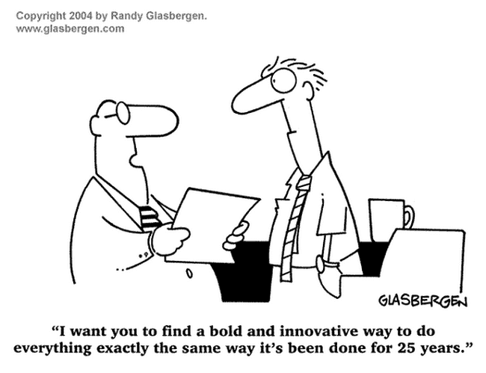
»Priti do novih idej je enostavno;
Najtežji del je opustiti tisto,
kar je delovalo za vas pred dvema letoma,
a bo kmalu zastarelo.«
–Roger von Oech

Slide 16

Rezultati merjenja inovacijske zrelosti
Rezultati merjenja so objavljeni na naši spletni strani: https://www.gov.si/assets/ministrstva/MJU/Kakovost-in-inovativnost-v-javni-upravi/Inovativen-si/Inovacijska-zrelost/Inovacijski-barometer-2021.pdf
Hvala vsem, ki ste izpolnili anketo in pomagali pri pospeševanju in distribuciji anketnih vprašalnikov.
Brez vas merjenja inovacijske zrelosti ne bi mogli izvesti!

Slide 17

Namen merjenja inovacijske zrelosti
Metodologijo smo povzeli po metodologiji Copenhagen Manual
Gre za standardiziran vprašalnik:
10 vprašanj (Likerjeva lestvica), razdeljenih na
2 področna sklopa:
proces ter odnos do inoviranja (zaposleni in vodstvo)
Namen merjenja inovacijske zrelosti je oceniti napredek inovacijske zrelosti organov / organizacij ter odnos zaposlenih in vodstva do vpeljevanja novitet
Analiza stanja bo služila kot podlaga za razvoj novih in boljših rešitev
Vir ilustracije www.freepik.com

Slide 18
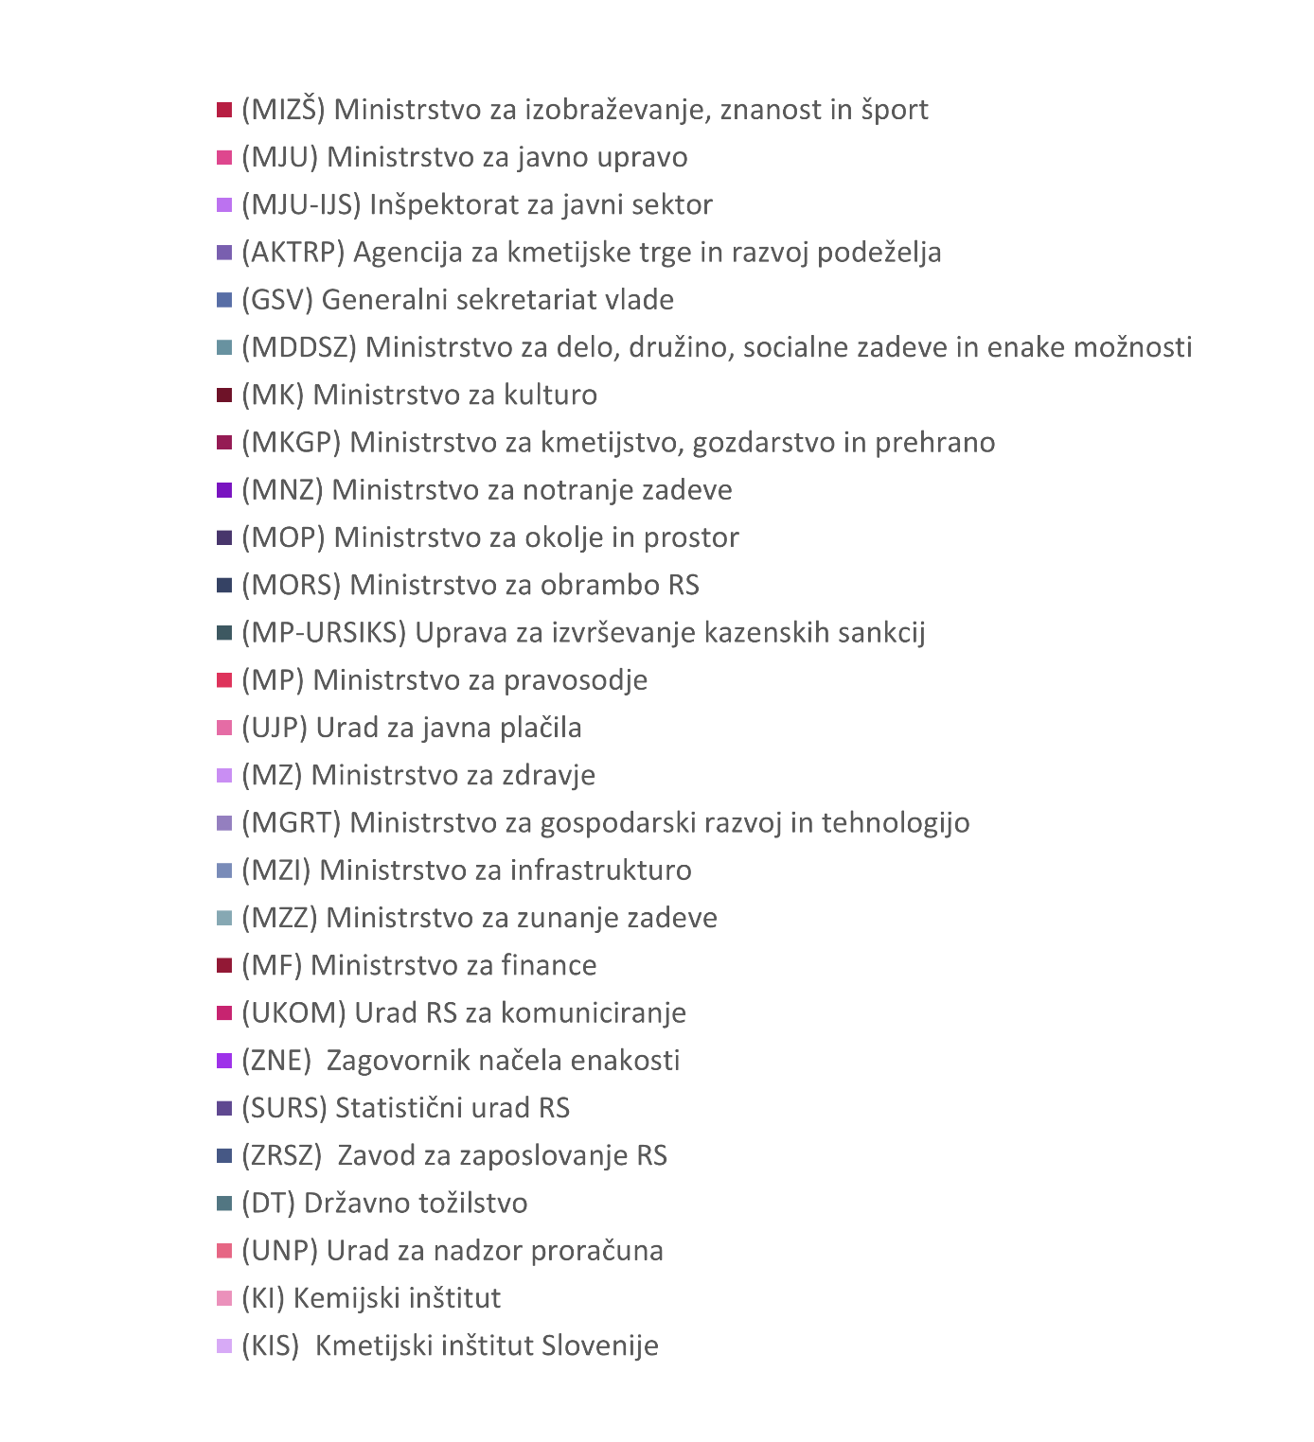
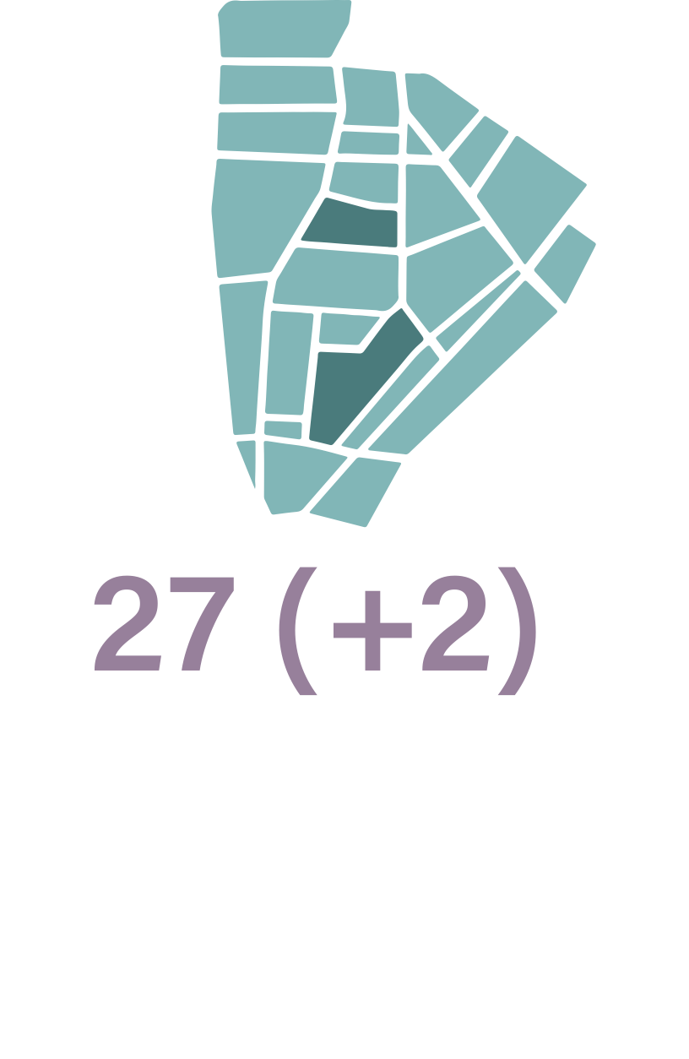
Kdo je sodeloval pri merjenju Inovacijske zrelosti za leto 2021?

Slide 19
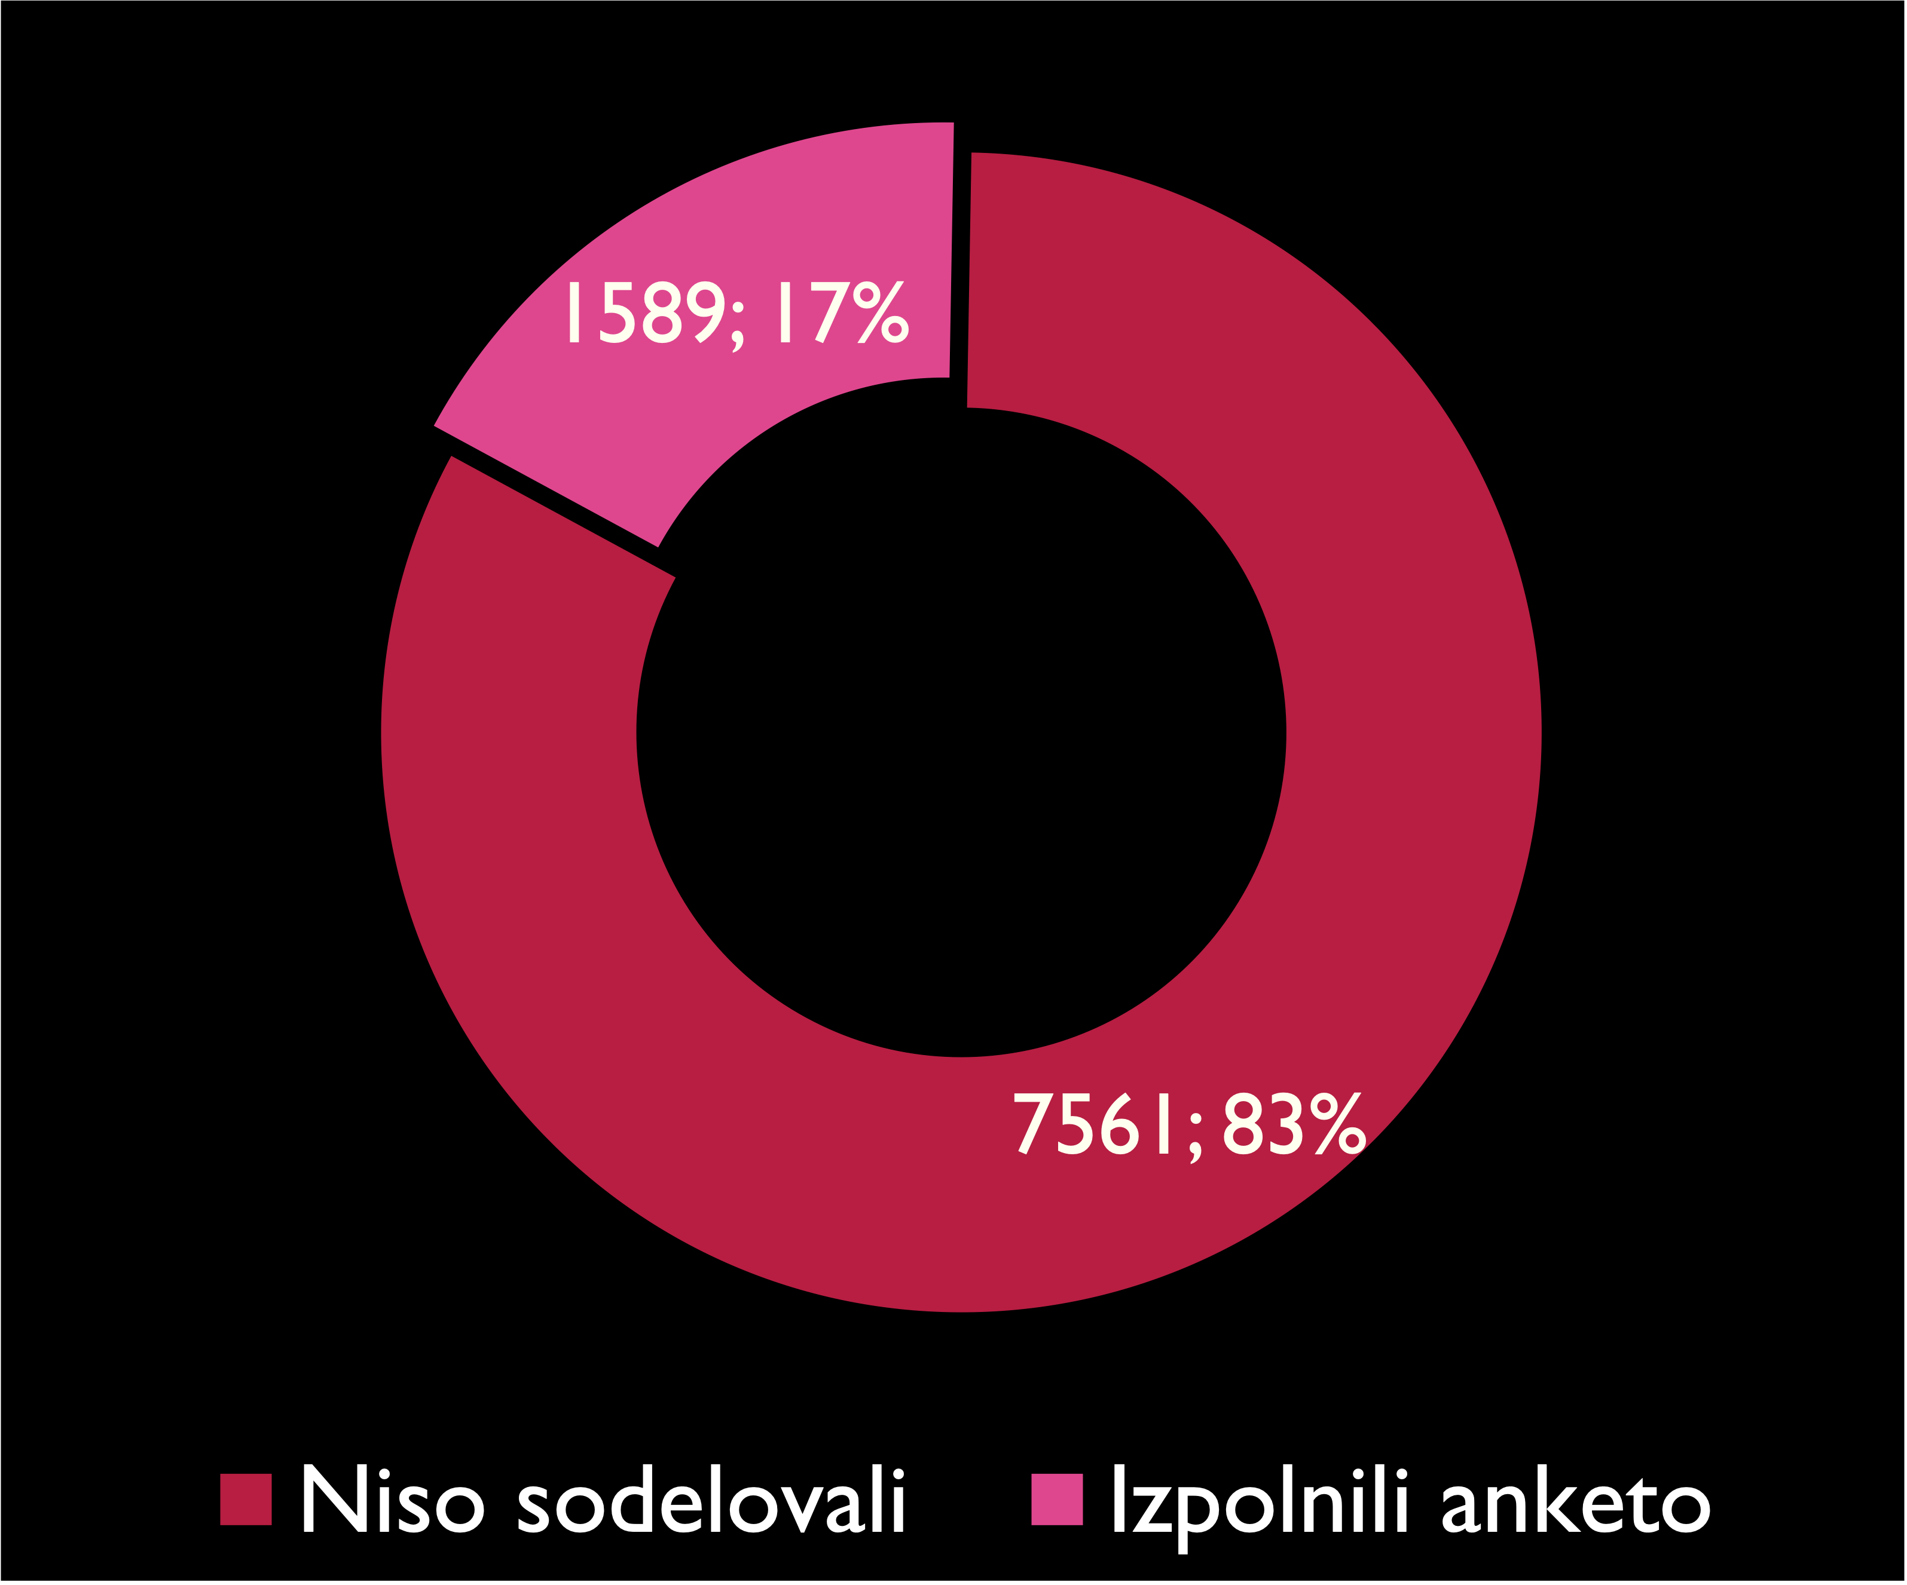
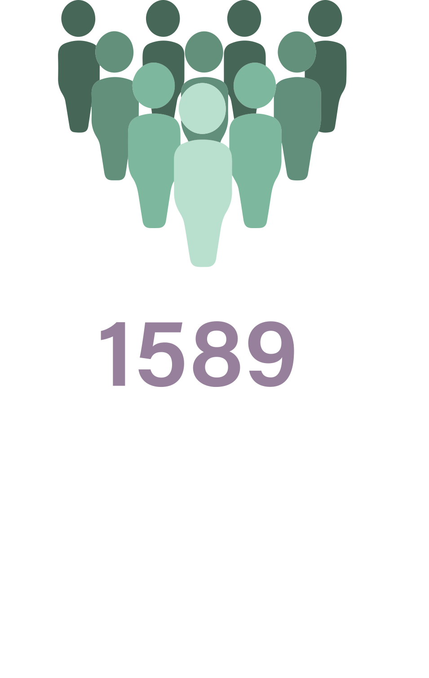
Kako smo se odzvali na merjenje Inovacijske zrelosti?

Slide 20



Kdo je bil najbolj odziven?
Zlato za odzivnost prejme Zagovornik načela enakosti (60%)
Srebro za odzivnost prejme Statistični urad RS (49,67%)
Bron za odzivnost prejme Urad RS za komuniciranje (41,82)

Slide 21

Kdo je bil najbolje ocenjen?
Zlato zvezdo za najvišjo povprečno oceno prejme Uprava RS za javna plačila (3,64)
Srebrno zvezdo za 2. najvišjo povprečno oceno prejme Inšpektorat za javni sektor (3,57)
Bronasto zvezdo za 3. najvišjo povprečno oceno prejme Zavod RS za zaposlovanje (3,52)
Najvišjo oceno na ravni organizacije procesa je imel Uprava RS za javna plačila (3,91), Statistični urad RS je imel najvišjo oceno na ravni odnosa zaposlenih (3,49), Inšpektorat za javni sektor pa na ravni vodstva (3,56).
Vir slike: www.freepik.com

Slide 22
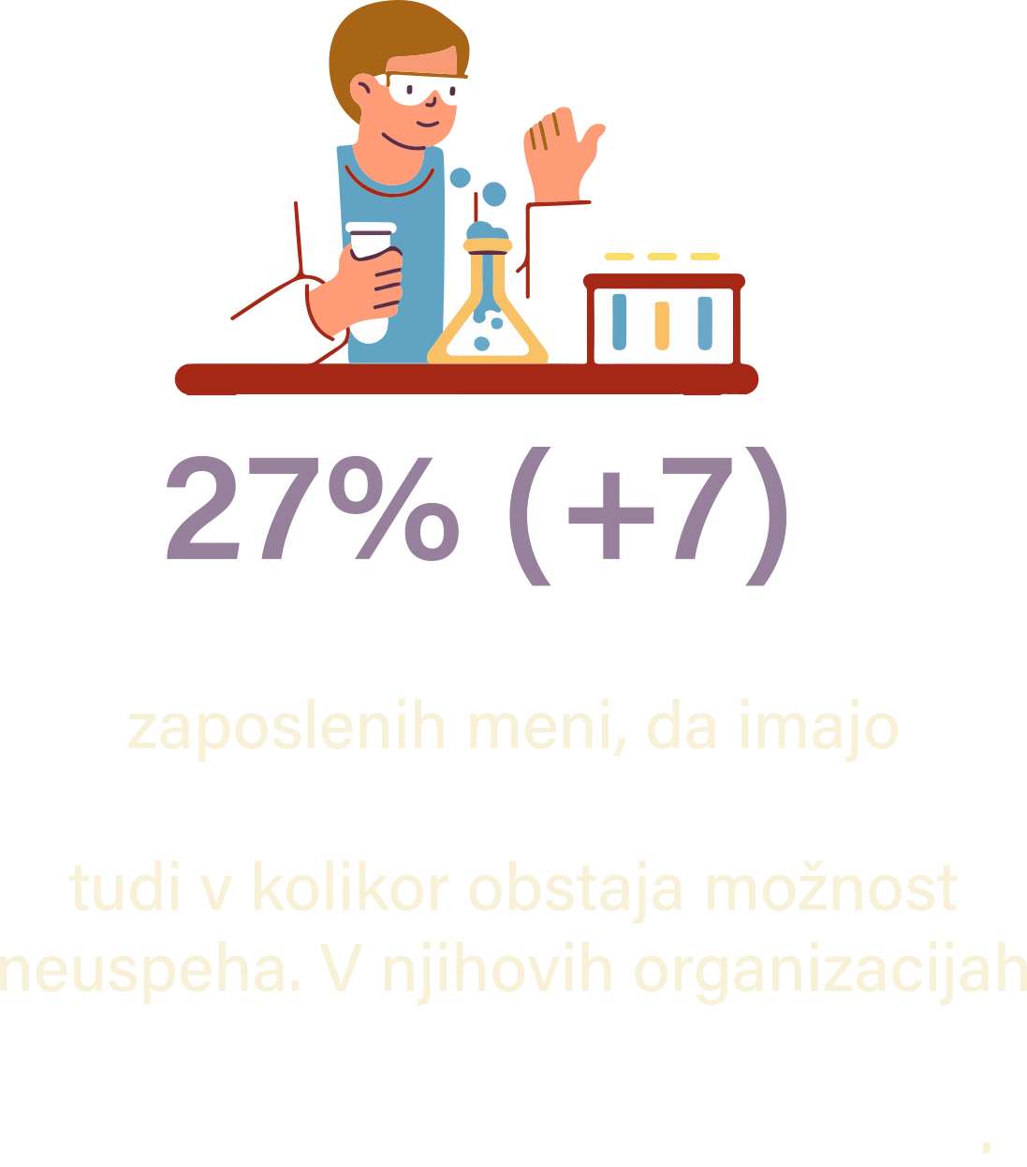
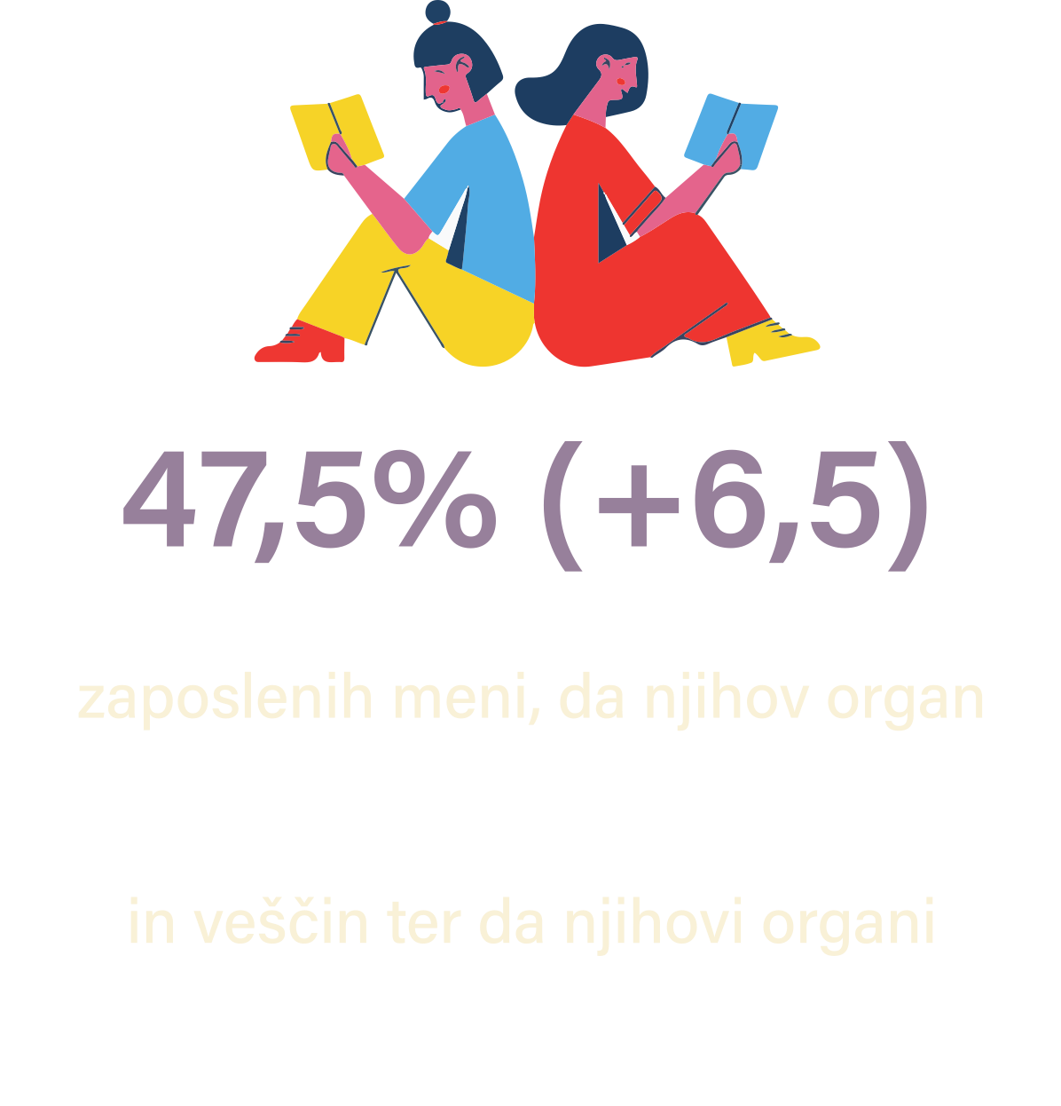
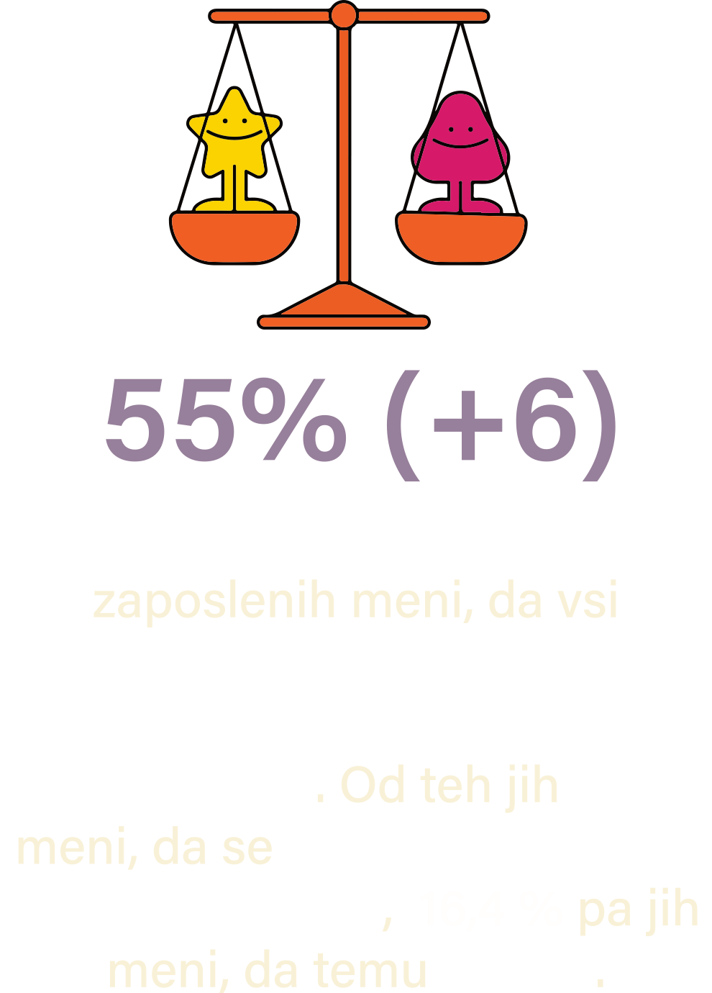
Kako smo se odrezali v letu 2021?

Slide 23
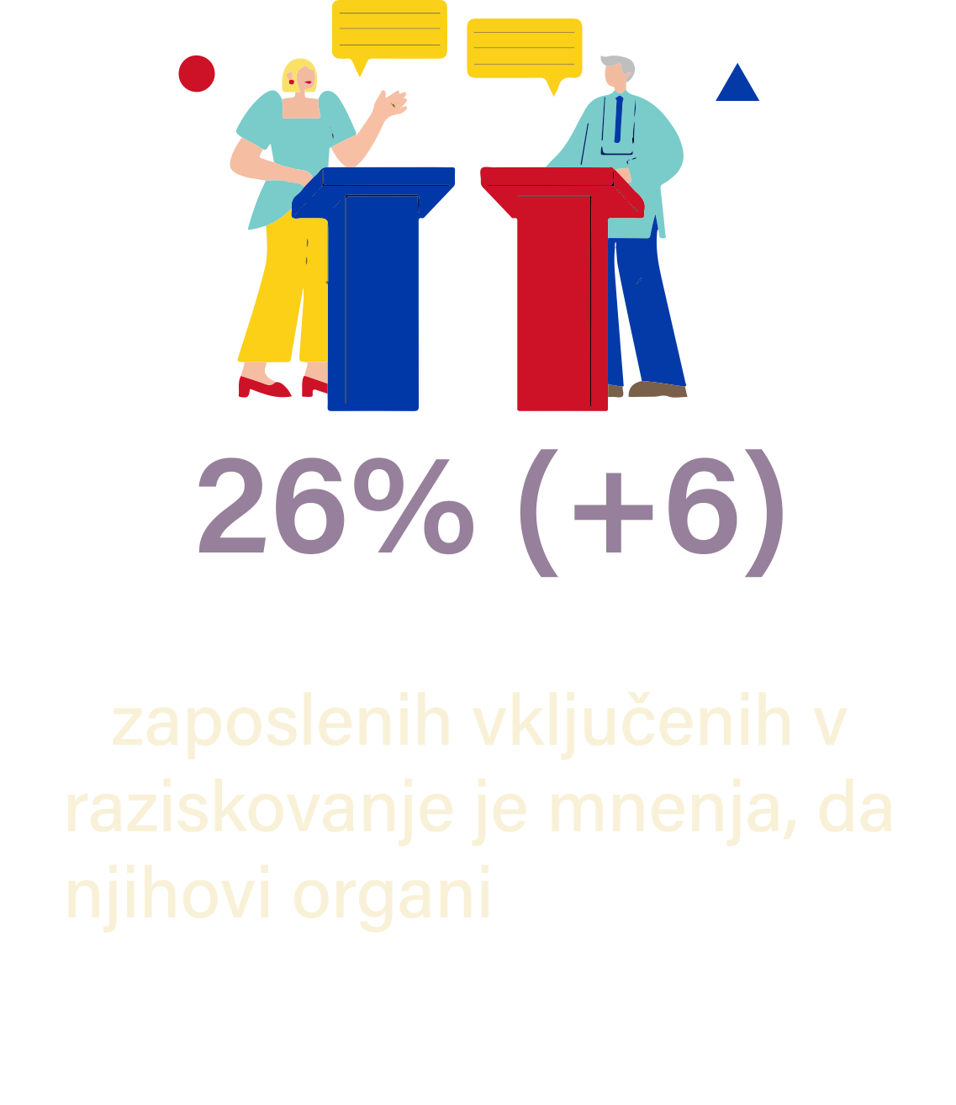
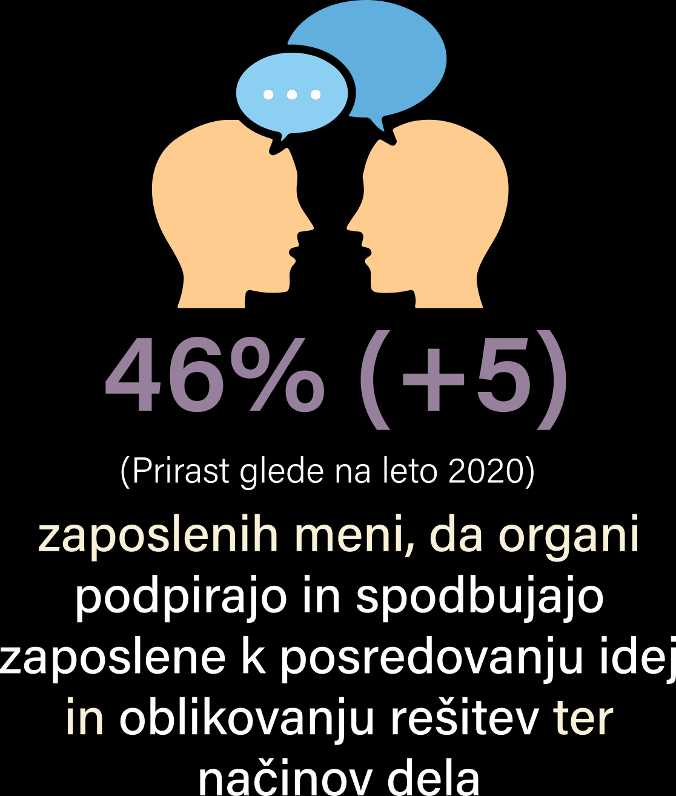
Kako smo se odrezali v letu 2021?

Slide 24
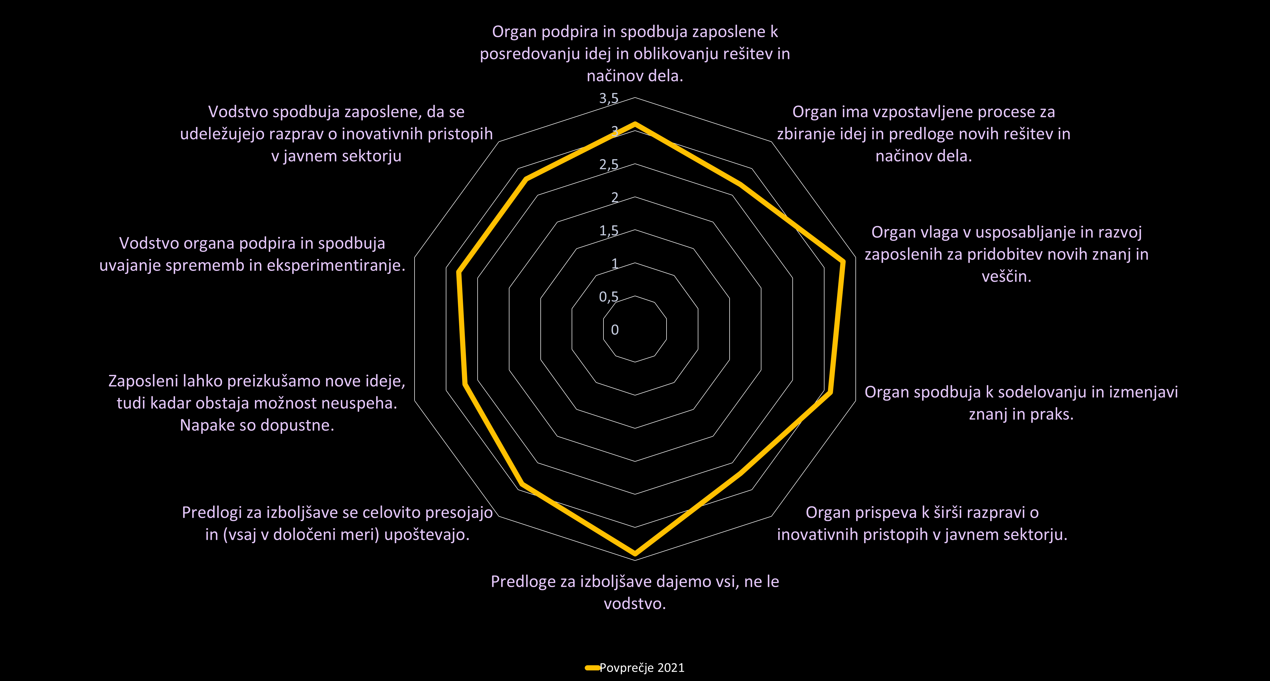
Analiza inovacijske zrelosti

Slide 25
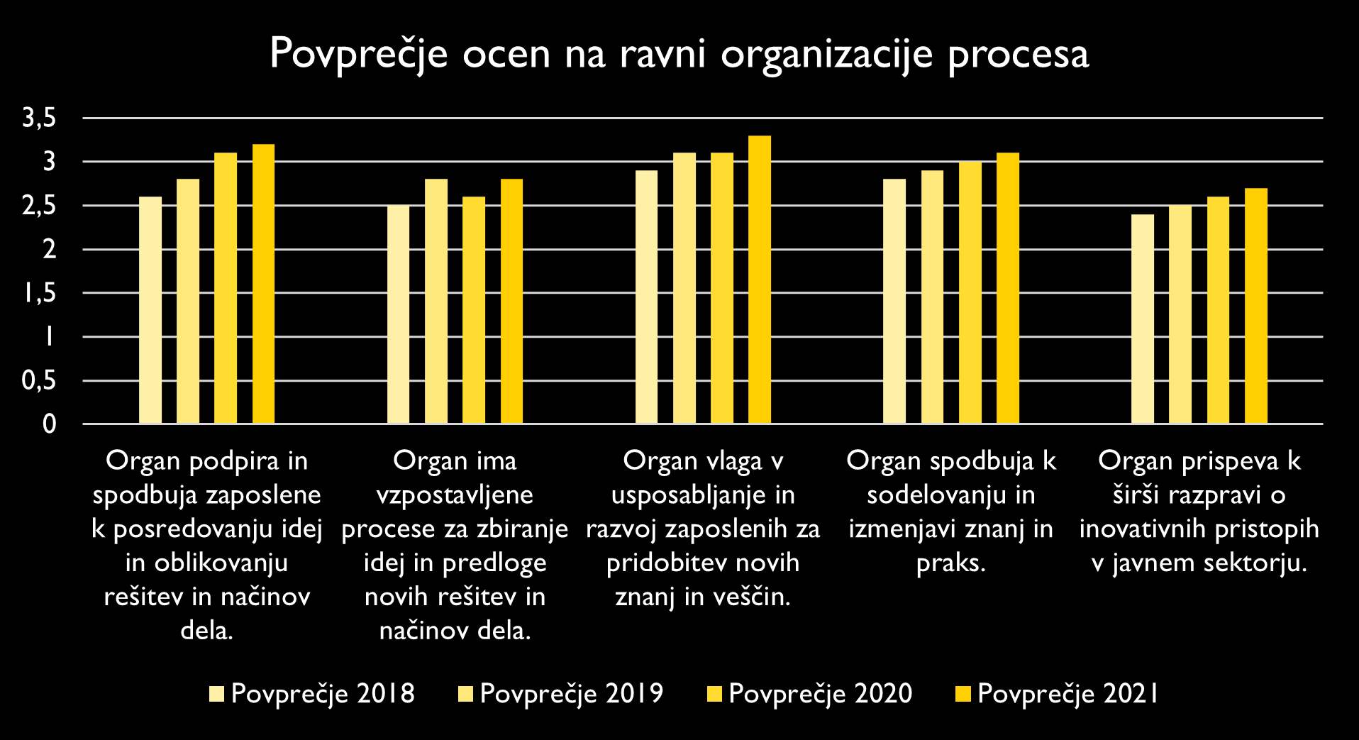
Rezultati skupnih povprečij ocen na ravni organizacije procesa

Slide 26
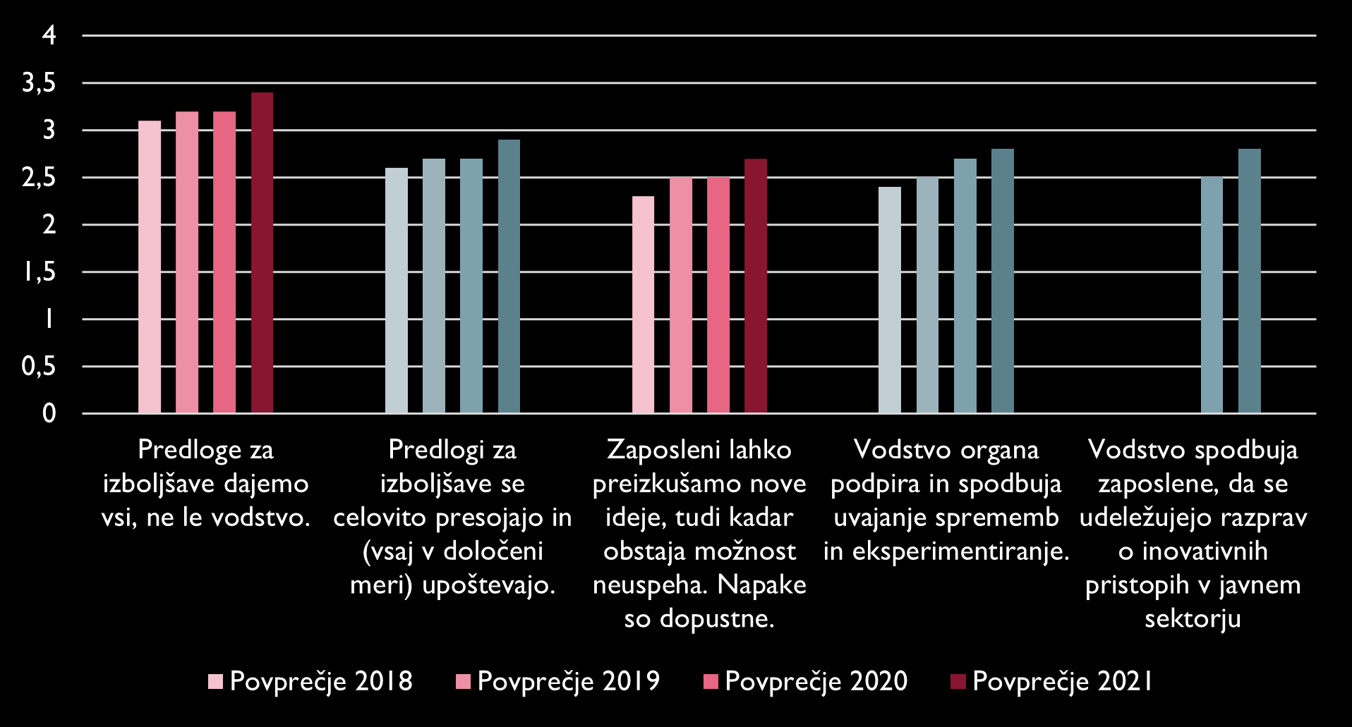
Rezultati skupnih povprečij ocen na ravni odnosa zaposlenih (rdeča) in vodstva (modra)
ZAPOSLENI (Rdeča)
VODSTVO (Modra)

Slide 27
Skupna tabela povprečij glede na področne sklope za leto 2021

Slide 28
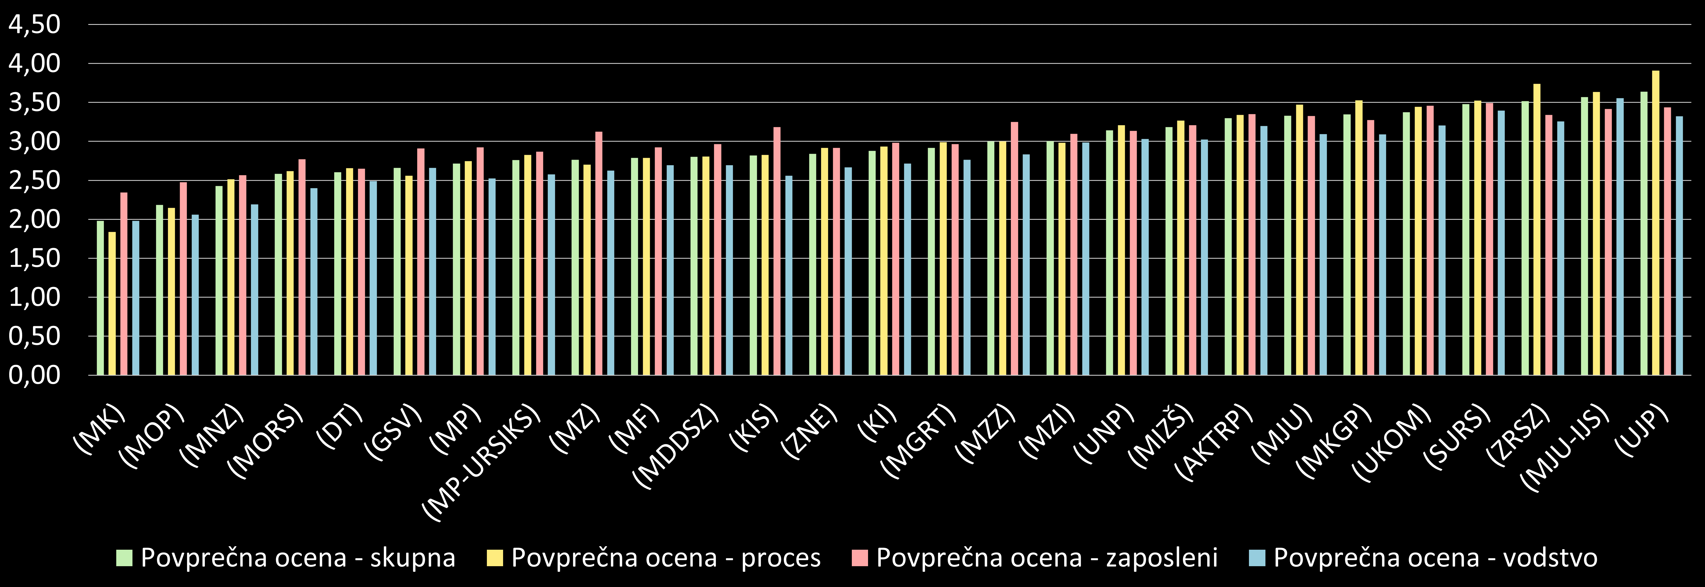
Graf pregled povprečij ocen po področnih sklopih po organih za leto 2021

Slide 29
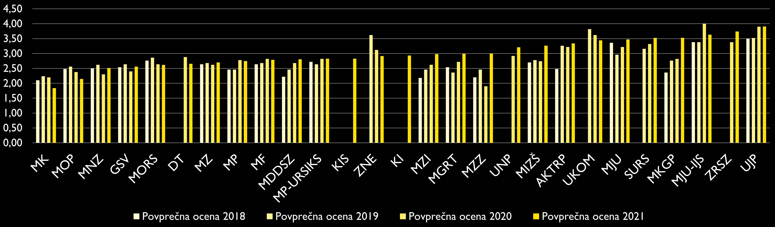
Graf povprečij na ravni organizacije procesa po organih (2018 – 2021)

Slide 30
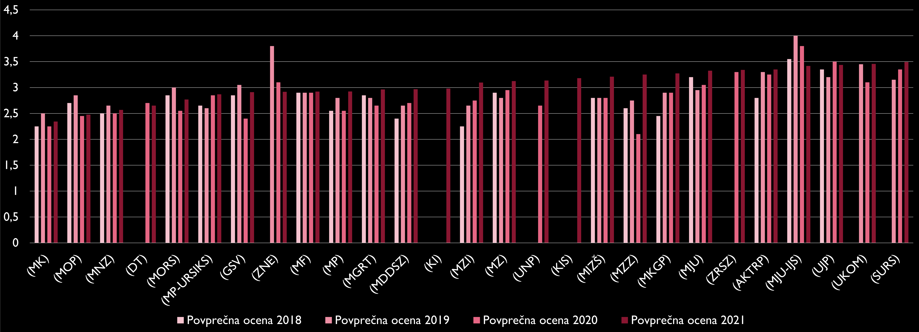
Graf povprečij na ravni odnosa zaposlenih do inoviranja po organih (2018 – 2021)

Slide 31
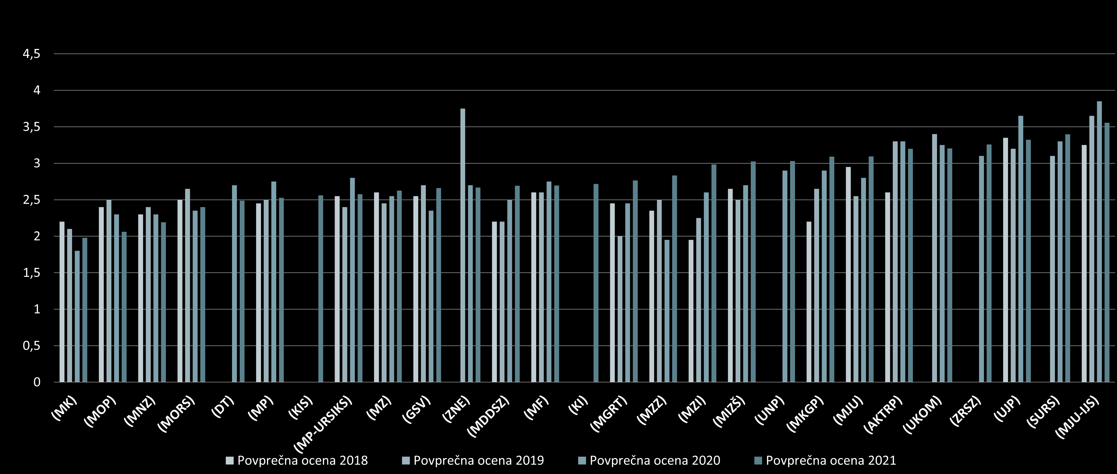
Graf povprečij na ravni odnosa vodstva do inoviranja po organih (2018 – 2021)

Slide 32
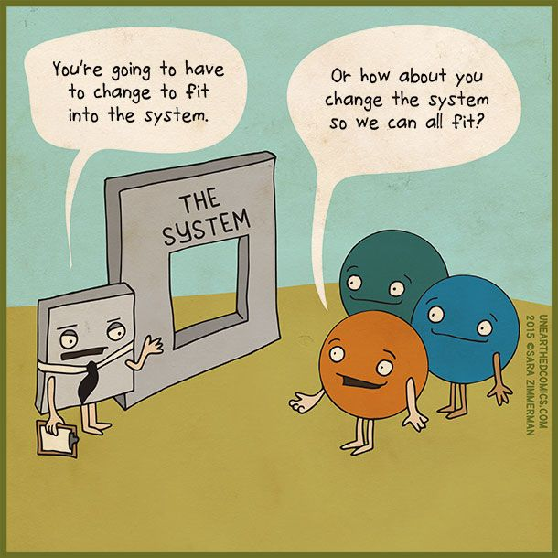
Ključne naloge za razvoj javne uprave
razvoj fleksibilne adaptivne miselnosti
razvoj zaposlenih v javni upravi
razvoj povezovalnega inovacijskega ekosistema (human engagement) za deljenje znanja za doseganje skupnih ciljev
mreženje in povezovanje javne uprave, gospodarstva in akademske sfere
oblikovanje rešitev za prihodnost
poenostavitev in pohitritev upravnih postopkov

Slide 33
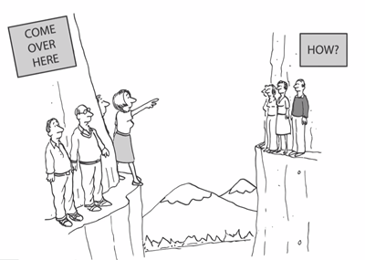
zagotovljeno svetovanje pri oblikovanju konceptov za rešitev kompleksnih izzivov preko trenerjev, podporne ekipe in procesnih strokovnjakov
vzpostavljena baza znanja za izmenjavo in dostopnost pridobljenih znanj in izkušenj s področja novih načinov delovanja
center usmerjen v dvig sodelovanja in nego inovacijske kulture z raziskovanjem, organizacijo, deljenjem znanj, potrjevanjem idej
krepilni sistem omogoča preobrazbo v inovacijsko kulturo, odprto miselnost in povezovalno vedenje

Slide 34
Novo pridobljeno znanje je za rezultat potrebno implementirati v organizacijo dela
Usposabljanje
Uporaba novih znanj
REZULTAT
+
=

Slide 35
»Bistvo predlaganega ni
v reševanju izzivov namesto drugih,
temveč učenje javnih uslužbencev,
da se naučijo sami ustvarjati učinkovitejše rešitve kompleksnih družbenih problemov
ter ustvariti zakonodajo,
ki bo podporna inovativnemu poslovnemu razvoju ostalih sfer.«

Slide 36
Opolnomočenje javnih uslužbencev za učinkovitejše delo rezultira v boljših pogojih za zagotavljanje družbene blaginje
Usposabljanje kadra
Vodeno reševanje konkretnih izzivov pod vodstvom trenerjev
Portal in baza znanja
REZULTAT
+
+
=

Slide 37
»Na koncu je izraba tista,
ki plačuje plačo,
medtem, ko je raziskovanje tisto,
ki nam bo zagotovilo pokojnino.«
–O’Reilly III, C. A.; Tushman, M. L. (2021): Lead and disrupt: How to solve the innovator’s dilemma. Stanford Business Books (IIX-XI)

Slide 38

Quo vadis? Kam gremo?

Slide 39
»Izberimo prihodnost.
Podprimo inovativno javno upravo!«

Slide 40




Hvala za vašo pozornost!

